Slide 1
Εισήγηση για την Αναδιάρθρωση Τοπικής Αυτοδιοίκησης

Slide 2
Στόχος
Να συμβάλουμε στην προσπάθεια αναδιάρθρωσης προσθέτοντας στην συζήτηση την συσσωρευμένη εμπειρία των μελών του συνδέσμου

Slide 3
Υπόβαθρο
Ο σύνδεσμος έλαβε σοβαρά υπόψη τα ακόλουθα:
Μνημόνιο συναντίληψης μεταξύ της Ευρωπαϊκής Επιτροπής εκ μέρους του ΕΜΣ και της Κυπριακής Δημοκρατίας
Την Χαρτά Τοπικής Αυτοδιοίκησης
Τις Θέσεις της ΕΔΚ
Τις μελέτες από NSGI, Notoria, ΕΚΔΔΑ
Το Εφικτό και το Ευκταίο
Τις εκδόσεις του Συμβουλίου της Ευρώπης, της Επιτροπής περιφερειών και του Eurostat
Διεθνείς πρακτικές και βιβλιογραφία

Slide 4
Το μνημόνιο

Slide 5
Μεθοδολογία
PEST ANALYSIS
SWOT ANALYSIS

Slide 6
Pest analysis
Πολιτικό Περιβάλλον
Οικονομικό Περιβάλλον
Κοινωνικό Περιβάλλον
Τεχνολογικό Περιβάλλον

Slide 7
Πολιτικό Περιβάλλον:
Νομικό Πλαίσιο:
Ευρωπαϊκή Χάρτα Τοπικής Αυτοδιοίκησης
Σύνταγμα
Ο Περί Δήμων Νόμος (111/85)
Νόμος περί του Δημοσιονομικού Πλαισίου και της Δημοσιονομικής Ευθύνης
Άλλοι Νομοί
Κανονιστικές Διοικητικές Πράξεις
Δημοτικό Συμβούλιο
Ανώτερο Πολιτικό όργανο
Εκλέγεται με απλή αναλογική – Σύνθεση- Συνέχεια
Οι Δημοτικοί Σύμβουλοι έχουν εξουσία μόνο ως μέλη του Συμβουλίου
Επιτροπές συμβουλευτικού χαρακτήρα (πλην τριών)
Δήμαρχος
Πρόεδρος του ΔΣ
Ανώτατο εκτελεστικό όργανο
Σύνθετο Αγγλοσαξονικό σύστημα (Αιρετό και Υπηρεσιακό) (Διοίκηση & Διεύθυνση)

Slide 8
Πολιτικό Περιβάλλον:
Τα καθήκοντα του Δημοτικού Γραμματέα αναφέρονται στον Περί Δήμων Νόμο, στους σχετικούς Κανονισμούς και στο Σχέδιο Υπηρεσίας της θέσης. Επίσης έχει εκτελεστικές αρμοδιότητες έπειτα από σχετική εκχώρηση από τον Δήμαρχο.
Σχέσεις με Κεντρικό Κράτος
Εξάρτηση
Περιορισμένες αρμοδιότητες
Ασαφές καθεστώς ιδιοκτησίας
Ξεχωριστό νομικό πλαίσιο για κοινότητες.
Μεγάλη καθυστέρηση στην προώθηση της τροποποίησης και του εκσυγχρονισμού της νομοθεσίας και των Κανονισμών.
Έμμεση σχέση με τις Σχολικές Εφορείες
Αδυναμία των Δήμων να δημιουργήσουν Εταιρείες
«Συντονιστικός» ρόλος Ένωσης Δήμων Κύπρου και Επαρχιακών Κλιμακίων

Slide 9
Οικονομικό Περιβάλλον:
Σχέση «επαίτη» με το Κεντρικό Κράτος για εξασφάλιση χορηγιών
Κρατικός παρεμβατισμός / ποδηγέτηση
Η κατανομή της κρατικής χορηγίας γίνεται ανεξάρτητα των εκ του νόμου δυνατοτήτων των Δήμων να αντλήσουν άλλα έσοδα
Δεν υπάρχει, στους πλειστούς Δήμους, υπηρεσία εσωτερικού ελέγχου

Slide 10
Οικονομικό Περιβάλλον:
Οι προϋπολογισμοί γίνονται στη μορφή της ταμειακής λογιστικής βάσης και η ύπαρξη ισολογισμών δεν είναι απαραίτητη
Η ταμειακή ροή δεν είναι κριτήριο έγκρισης προϋπολογισμών
Ο αναπτυξιακός προϋπολογισμός των Δήμων δεν διασυνδέεται με τον κρατικό προϋπολογισμό
Οι Δήμοι είναι σε πολλές περιπτώσεις υπερχρεωμένοι

Slide 11
Κοινωνικό Περιβάλλον:
Έχει καλλιεργηθεί μία κοινωνική δυσφορία προς τους Δήμους.
Οι κοινωνικές υπηρεσίες δεν είναι αρμοδιότητες των Δήμων.
Η ευρύτερη κοινωνία έχει μάθει στο ρουσφέτι (διορισμοί, βολέματα, ευνοϊκή εξέταση αιτημάτων με σκοπό το πολιτικό όφελος).
Γίνονται προσλήψεις με «κοινωνικά» κριτήρια.
Πολλές αποφάσεις λαμβάνονται τοπικιστικά και σε πολλές περιπτώσεις με κομματικά κριτήρια.

Slide 12
Τεχνολογικό Περιβάλλον:
Πολλά διαφορετικά συστήματα λογισμικού
Διάφορα επίπεδα μηχανογράφησης
Περιορισμένη ηλεκτρονική διακυβέρνηση
Ηλεκτρονικός αναλφαβητισμός
Τεχνοφοβία
Περιορισμένη ηλεκτρονική επικοινωνία
Χρήση φυσικών φακέλων
Αδυναμία ηλεκτρονικής διασύνδεσης με κρατικά μητρώα (Κτηματολόγιο, Πολεοδομία, Αρχείο Πληθυσμού κ.λ.π.)
Αυστηρός νόμος προσωπικών δεδομένων
Μη υπάρχον θεσμικό πλαίσιο ηλεκτρονικής υπογραφής

Slide 13
SWOT analysis
Δυνατά σημεία
Αδύνατα σημεία
Ευκαιρίες
Απειλές

Slide 14
Δυνατά σημεία:
Άμεση σχέση με κόσμο
Δυνατότητα άμεσης αντιμετώπισης προβλημάτων
Σύστημα που δουλεύει
Αποτελεσματικό
Επέκταση της αρμοδιότητας πέραν του Ν. 111/85
Καθιερωμένο
Αυξημένη ευελιξία σύμφωνα με τις τοπικές ανάγκες
Διοίκηση και Διεύθυνση

Slide 15
Αδύνατα σημεία:
Μη αποδοτικό
Εξάρτηση από το Κράτος και τα κόμματα
Γραφειοκρατικές διαδικασίες
Ασαφή όρια μεταξύ Δήμων και Κεντρικού Κράτους
Διατήρηση γεωγραφικών ιστορικών συνόρων
Επίπεδο υπηρεσίας (Ρουσφέτι)
Δημοσιοϋπαλληλική νοοτροπία
Ανελαστικά Σχέδια Υπηρεσίας και Συλλογικές Συμβάσεις
Διαπροσωπικές σχέσεις λόγω εγγύτητας
Ανομοιομορφία ανάπτυξης
Επίπεδο και μέγεθος Δημοτικών Συμβουλίων
Διοίκηση και Διεύθυνση

Slide 16
Ευκαιρίες:
Μεταφορά αρμοδιοτήτων από το Κεντρικό Κράτος
Πρόκληση αναδιοργάνωσης
Αποκέντρωση εξουσιών
Ορθολογιστική διαχείριση πόρων
Απλοποίηση διαδικασιών
Ηλεκτρονική διακυβέρνηση
Συνεργασίες
Αναβάθμιση
Νέο σύστημα αξιολόγησης
Παρώθηση
Τρόικα

Slide 17
Απειλές:
Οικονομική κρίση
Μικροκομματική προσέγγιση
Σκοπιμότητα
Διαφορετικά συμφέροντα (ατζέντες αιρετών, υπηρεσιακών, δημόσιων υπαλλήλων, Κεντρικού Κράτους, Τρόικα)
Αδυναμία Ένωσης Δήμων Κύπρου, αιρετών και υπηρεσιακών
Τοπικιστική προσέγγιση
Διάβρωση θεσμών και ηθών
Αμφισβήτηση
Ανάγκη απότομης αλλαγής
Κοινωνική αναστάτωση
Τρόικα

Slide 18
Οικονομικά Δεδομένα
Έσοδα:
Eurostat 23/7/2014

Slide 19
Οικονομικά Δεδομένα
Κρατική Χορηγία:
2011-2014
Μείωση Δημοσιών Δαπανών: 9%
Μείωση μέσης κρατικής χορηγίας ανά Δήμο: 39%
Μείωση αντισταθμιστικού τέλους Επ. Φόρου: 37%

Slide 20
Οικονομικά Δεδομένα
Κρατική Χορηγία:

Slide 21
Οικονομικά Δεδομένα
Έξοδα:
Eurostat 23/7/2014

Slide 22
Οικονομικά Δεδομένα
Έξοδα:
30% της Χορηγίας σε Οδικό Φωτισμό
Καμιά μείωση εργατικού
Οι αποκοπές στον Κρατικό προϋπολογισμό

Slide 23
Εισηγήσεις
Τι σημαίνει Τοπική Αυτοδιοίκηση;
Ποιες αρμοδιότητες και ποιους πόρους θα έχει;
Πόσοι πρέπει να είναι οι Δήμοι και ποιά η Δομή;

Slide 24
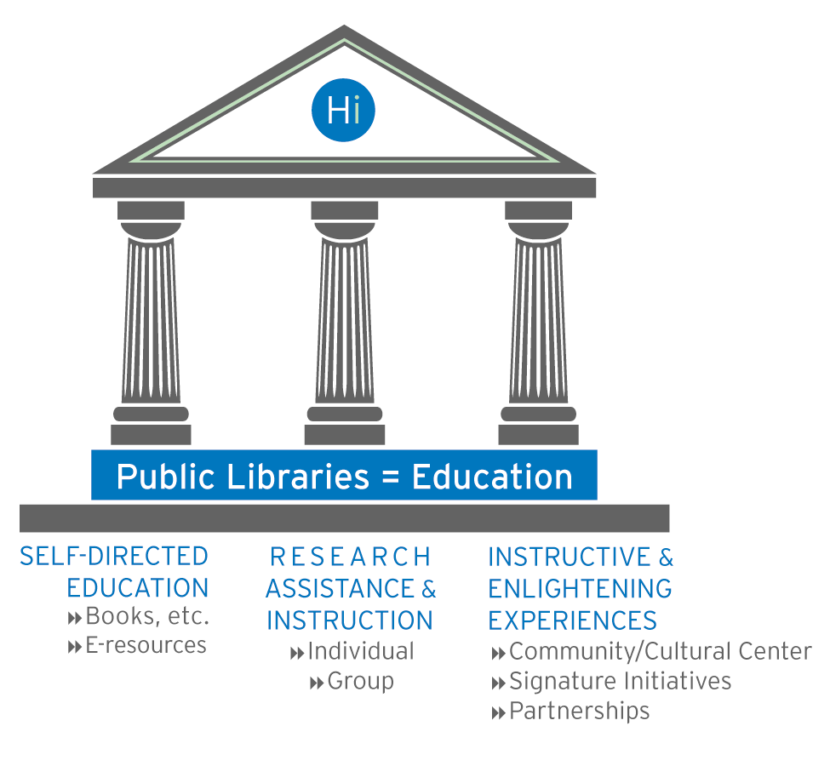
Οι πέντε πυλώνες
Αναδιάρθρωση
τοπικής αυτοδιοίκησης
Αρμοδιότητες
Δομή
Λειτουργία
Μέγεθος-αριθμός
Οικονομικά

Slide 25
Νέα Δομή
Δευτεροβάθμιο Όργανο;
“…territorial level of government based in a multi-purpose jurisdiction above the municipalities and below the regional level...” (Sharpe 1993)
Μια νέα επαρχιακή αρχή που συμφωνά με την εισήγηση του NSGI και του νομοσχεδίου υποκαθιστά ουσιαστικά τους Δήμους.
5 επαρχιακά κέντρα λήψης αποφάσεων και εξυπηρέτησης
Οι Δήμοι μετατρέπονται σε «διαμεσολαβητές τοπικών υποθέσεων» με ελάχιστες επουσιώδεις αρμοδιότητες

Slide 26
Νέα Δομή
Δευτεροβάθμιο Όργανο;

Slide 27
Νέα Δομή
Δευτεροβάθμιο Όργανο;

Slide 28
Νέα Δομή
Δευτεροβάθμιο Όργανο;
Δημιουργούνται οι μεγαλύτεροι μεσοί «Δήμοι» Πανευρωπαϊκά
Εγγύτητα;;

Slide 29
Νέα Δομή
Εισήγηση ΕΔΚ:
Συμπλεγματοποιήσεις
Ασαφές περιεχόμενο.
Συμπλεγματοποιήσεις υπηρεσιών ή ενοποιήσεις;
Ποιος ο ρόλος των Δήμων / Κοινοτήτων χωρίς υπηρεσία;
Πως θα εξασκούνται οι αρμοδιότητες;
Πως θα λαμβάνονται οι αποφάσεις;
Εξοικονομήσεις;

Slide 30
Νέα Δομή
Επαρχιακοί Φορείς Συντονισμού (ΕΦΣ)
Χωρίς ιεραρχική σχέση με Δήμους
Συντονιστικά όργανα
Από αιρετούς εκπρόσωπους ΤΑ (αναλογικά)
Αρμοδιότητες:
Πολεοδομικός Σχεδιασμός
Περιβαλλοντικός Σχεδιασμός
Συγκοινωνιακός Σχεδιασμός
Έργα επαρχιακής σημασίας
ΟΕΔΑ
Συμβούλια Διαχείρισης Υδατοπρομήθειας Αποχέτευσης (ΣΔΥΑ)

Slide 31
Νέα Δομή
Κοινότητες
Οι περιαστικές ενοποιούνται με τους Δήμους. Οι υπόλοιπες δημιουργούν ενιαίες υπηρεσίες και εκπροσωπούνται στον ΕΦΣ
Ολοκληρωμένη ηλ. διακυβέρνηση
One stop Shop (<10 χλμ από το κέντρο)
Εκπρόσωποι /Παρατηρητές στο ΔΣ
Επαρχιακές Διοικήσεις
Υπηρεσίες εκλογών, μητρώου πληθυσμού, διαχείρισης Τουρκοκυπριακών περιουσίων άλλα και υπηρεσίες στήριξης στις κοινότητες που παραμένουν

Slide 32
Λειτουργία
Κανόνες εταιρικής διακυβέρνησης
Λογοδοσία
Εσωτερικός έλεγχος
Democratic services
Διοίκηση και Διεύθυνση
Διοικητικοί Δήμοι (outsourcing)
Δείκτες απόδοσης
Νέο σύστημα αξιολόγησης
Νέες Διαδικασίες και Όργανα Πρόσληψης Προσωπικού
Ηλεκτρονική Διακυβέρνηση

Slide 33
Λειτουργία
Διευθυντής Δήμου
Οικονομικό Τμήμα
Τμήμα Διοίκησης και προσωπικού
Τεχνικό Τμήμα
Τμήμα Δημοσίας Υγείας και καθαριότητας
Δήμαρχος
Δημοτικό Συμβούλιο
Γραφεία εξυπηρέτησης
Γραφείο Ασφάλειας και Υγείας
Τμήμα περιβαλλοντικής Ανάπτυξης
Τμήμα Κοινωνικής Προνοίας
Τμήμα πολιτισμού και επικοινωνίας
Υγειονομικός Έλεγχος
Αποκομιδή σκυβάλων
Έλεγχος Ρύπανσης
Έλεγχος κέντρων αναψυχής
Ευημερία ζώων
Έλεγχος καπνίσματος
Κολυμβητικές Δεξαμενές
Άδεια Οικοδομής
Πολεοδομικές Άδειες
Έργα Κοινής Ωφελείας
Συντήρηση Οδικού
Αθλητικές εγκαταστάσεις
Σχολικές Εφορίες
Προϋπολογισμοί
Εισπράξεις / Πληρωμές
Φοροθέτηση
Ανθρώπινο Δυναμικό
Πληροφορική
Αρχείο
Ηλ. Διακυβέρνηση
Τροχονομία
Διαχ. Δημ Υποστατικών
Διοικητικές υπηρεσίες
Ευρωπαϊκά Θέματα
Νομικά
Τοπιοτεχνιση
Περιβαλλοντικός έλεγχος
Χώροι Πρασίνου
Κοινωνικές υπηρεσίες
Μάρκετινγκ
Δημόσιες Σχέσεις
Πολιτιστικές εκδηλώσεις
Εσωτερική επικοινωνία
Βιβλιοθήκη
Εσωτερικός Έλεγχος

Slide 34
Μέγεθος Γεωγραφική/ Κατανομή
Εισήγηση ΕΔΚ:
Συμπλεγματοποιήσεις
Ασαφές περιεχόμενο.
Συμπλεγματοποιήσεις υπηρεσιών ή ενοποιήσεις;
Ποιος ο ρόλος των Δήμων / Κοινοτήτων χωρίς υπηρεσία;
Πως θα εξασκούνται οι αρμοδιότητες;
Πως θα λαμβάνονται οι αποφάσεις;
Εξοικονομήσεις;

Slide 35
Μέγεθος Γεωγραφική/ Κατανομή
Πολλοί ανίσχυροι Δήμοι συγκριτικά με ΕΕ. Δεν αναμένεται μεγάλη μεταφορά αρμοδιοτήτων. Η μόνη οδός για πραγματική Τοπική Αυτοδιοίκηση και δημιουργία ισχυρών Δήμων και σοβαρές εξοικονομήσεις είναι η συνένωση Δήμων με Δήμους και Κοινότητες.
Γεωγραφικές ιδιαιτερότητες (πεδιάδες, ορεινές περιοχές, παράλιες ζώνες).
Συγγενείς χρήσεις της γης (αστικές, βιομηχανικές, αγροτικές, τουριστικές).
Δυνατότητες άντλησης εσόδων από οικονομικές δραστηριότητες.
Κοινωνικά
Πολιτιστικά – ιστορικά κριτήρια

Slide 36
Μέγεθος Γεωγραφική/ Κατανομή
Λευκωσία: 4 Δήμοι
Λεμεσός: 3 Δήμοι
Λάρνακα: 3 Δήμοι
Ελ. Αμμόχωστος: 1-2 Δήμοι
Πάφος: 2 Δήμοι

Slide 37
Οικονομικά Δεδομένα
Νέες πηγές εσόδων:
Τέλη αδειών κυκλοφορίας
Ανταποδοτικό;
48,8% των οδών υπάγεται συντηρείται και φωτίζεται από τους Δήμους
25,7% φωτίζεται από τους Δήμους
Το κράτος εισπράττει €100 εκ
Οι Δήμοι €0
Εισήγηση για €48 εκ (τουλάχιστον)

Slide 38
Οικονομικά Δεδομένα
Νέες πηγές εσόδων:
Χορηγία Σχ. Εφορειών
Τώρα €40 εκ
Οι Δήμοι χρειάζονται €28 εκ
Επαγγελματικός Φόρος Φυσικών προσώπων
Να επανέλθει στους Δήμους
Αντιστάθμισμα μείωση Φόρου εισοδήματος

Slide 39
Οικονομικά Δεδομένα
Προϋπολογισμός Νέου Μέσου Δήμου
Έσοδα : €15,5 εκ
Έξοδα: €12 εκ
Πλεόνασμα: 3,5 εκ για συσσωρευμένες όφειλες και αναπτυξιακά έργα

Slide 40
Οικονομικά Δεδομένα
Δημόσια Οικονομικά:
Εξοικονόμηση:
€28 εκ από μειωμένη χορηγία
€14,5 εκ από ενοποιημένες κοινότητες
€12 εκ από Σχ εφορείες
€10 εκ από συντήρηση δρόμων
€8 εκ από Κοιν. Υπηρεσίες
Σύνολο €72,5 εκ
Απώλεια εσόδων €48 εκ από τέλη κυκλοφορίας
Επιπλέον έσοδα και έξοδα για αθλητικές / πολιτιστικές υποδομές και λειτουργιά ΕΦΣ αλληλοαναιρούνται

Slide 41
“Size does matter”
“Responsibility comes with authority and resources”

